Slide 1
Byte Stream
Character Stream
Buffered Stream
Bùi Trương Minh Tuấn
Trương Thị Thanh Thảo
Nguyễn Thị Lan Phương

Slide 2
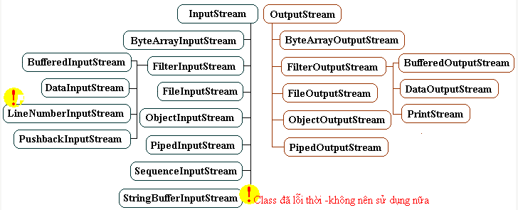
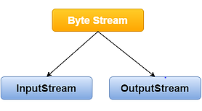
Byte Stream
Chương trình sử dụng luồng byte để thực hiện nhập xuất những byte 8-bit.
Tất cả cá lớp luồng byte được kế thừa từ InputStream và OutputStream.

Slide 3
Không sử dụng byte stream khi nào?
⇒ Byte Stream thể hiện một loại dữ liệu nhập xuất mức thấp do đó chúng ta nên tránh:
Nếu dữ liệu chứa những ký tự đặc biệt, phương pháp tốt nhất là sử dụng character streams.
Có những stream cho những kiểu dữ liệu phức tạp.
⇒ Byte Stream chỉ nên sử dụng cho hầu hết những nhập xuất nguyên thủy. Tất cả các stream khác đều được dựa trên byte stream

Slide 4

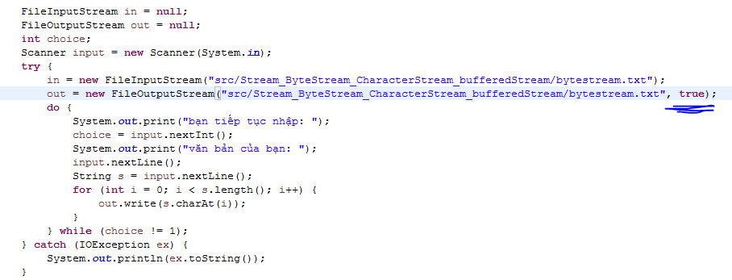
Ví Dụ:
file txt ban đầu có nội dung được ghi từ byte stream
thêm tham số append : true ⇒ ghi tiếp vào sau dữ liệu của file

Slide 5
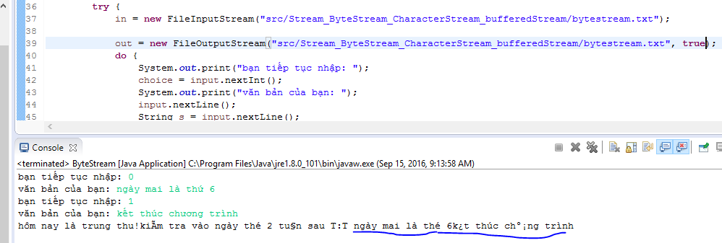
byte stream không đọc được các kí tự đặc biệt

Slide 6
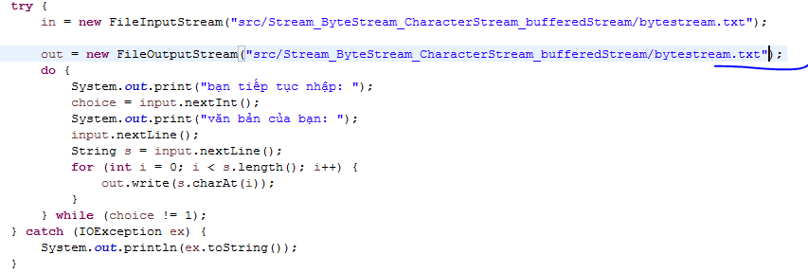
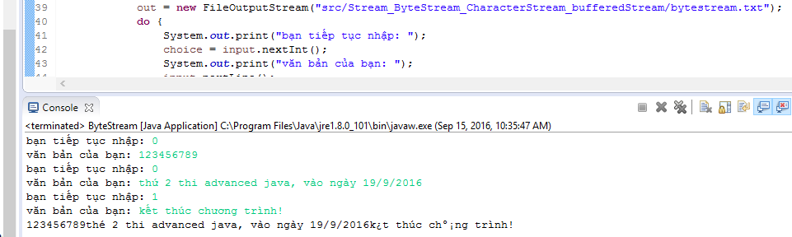
nội dung file ban đầu bị ghi đè bằng nội dung mới

Slide 7
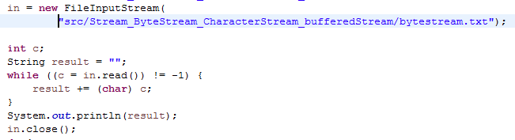
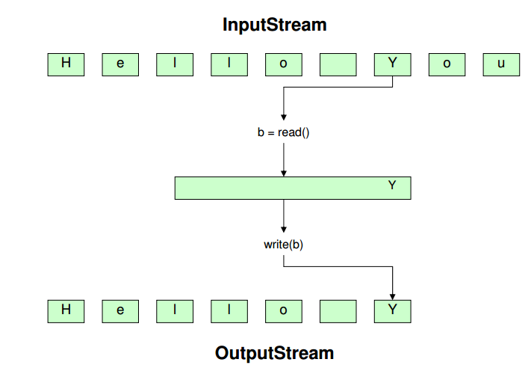
Đọc dữ liệu từ file
Ghi dữ liệu

Slide 8
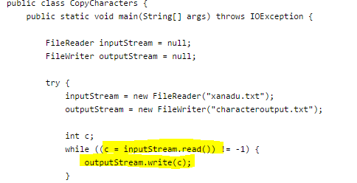
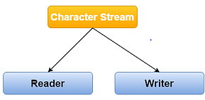
Character stream
Java platform lưu trữ những giá trị ký tự theo dạng Unicode . Mỗi lần đọc ghi dữ liệu thực hiện là 2 byte (16 bit)
Tất cả các lớp character stream được kế thừa từ Reader và Writer
Có các lớp character stream : FileReader và FileWriter.

Slide 9
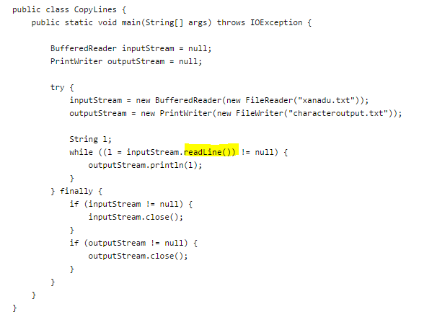
Character stream
Có thể sử dụng character stream đọc ra hết 1 lần bằng cách sử dụng 2 lớp BufferReader và PrintWriter.

Slide 10
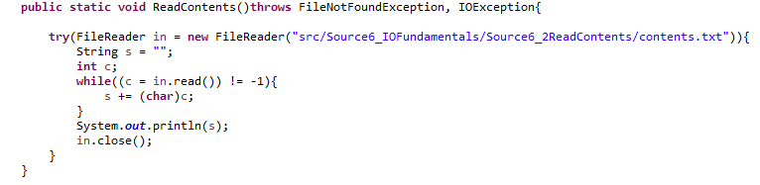
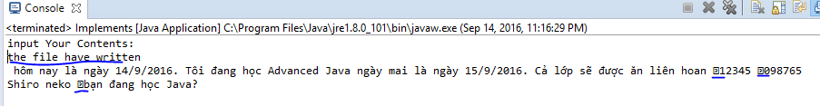
Character stream in toàn bộ chuỗi có trong văn bản kể cả kí tự xuống dòng.

Slide 11
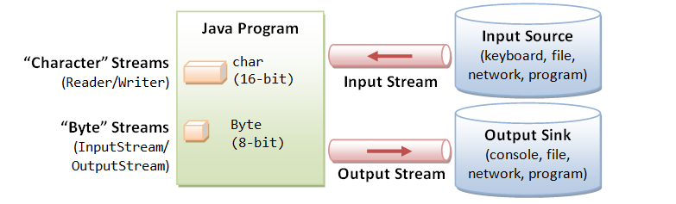
Character Stream và Byte Stream
Character stream thường là "wrappers“ cho byte stream.
Character stream sử dụng byte stream thực hiện nhập xuất vật lý, trong khi character stream xử lý chuyển đổi giữa character và byte.
Chẳng hạn FileReader dùng như FileInputStream, trong khi FileWriter dùng như FileOutputStream.

Slide 12
Buffered Stream
Một I/O không có bộ đệm có nghĩa là mỗi yêu cầu đọc hoặc ghi được xử lý trực tiếp bởi file?
Buffered input stream đọc dữ liệu t ừ vùng nhớ như là bộ đệm; API input được gọi chỉ khi bộ đệm rỗng.
Tương tự, buffered output stream ghi dữ liệu từ bộ đệm xuống file, và API output chỉ được gọi khi buffer khác rỗng.

Slide 13
Buffered Stream
So sánh tốc độ khi đọc file theo cách thông thường (chỉ dùng FileInputStream và FileOutputStream) với khi đọc file có sử dụng BufferStream: BufferStream nhanh hơn.

Slide 14
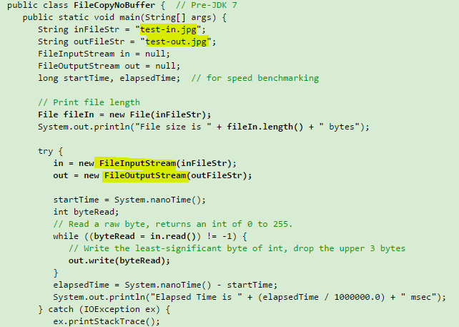

Buffered Stream
Cách thông thường:

Slide 15
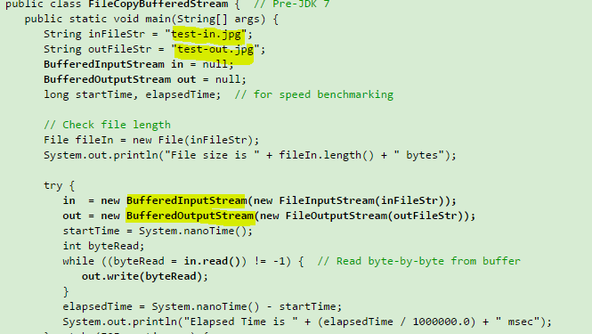

Buffered Stream
Cách sử dụng BufferStream:

Slide 16
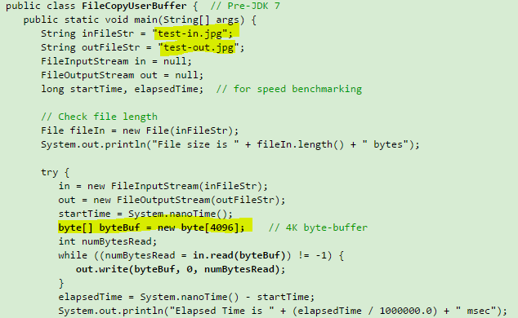

Buffered Stream
Cách đọc file dùng mảng Byte:

Slide 17
Buffered Stream
Kết luận : Tốc độ đọc file giảm dần theo thứ tự : Mảng Byte > BufferStream >Thông thường.
Sử dụng BufferStream khi muốn tăng tốc độ đọc file.

Slide 18
Tài liệu tham khảo
https://docs.oracle.com/javase/tutorial/essential/io/charstreams.html
http://www3.ntu.edu.sg/home/ehchua/programming/java/j5b_io.html
https://docs.oracle.com/javase/tutorial/essential/io/bytestreams.html

